Slide 1

Kapitel 5: Andre politiske strømninger: Populisme og identitetspolitik
Læringsmål - efter at have læst dette kapitel skal du kunne: | Dagsorden for modulet
Redegør for hvad populisme er. Redegøre for hvad identitetspolitik er. Forstå både negative og positive elementer ved identitetspolitikken Indgå i en åben diskussion med andre | Populisme Identitetspolitik Undersøgelses- og diskussionsopgave Opsummering og diskussion på klassen Afsluttende øvelse om læringsmål

Slide 2

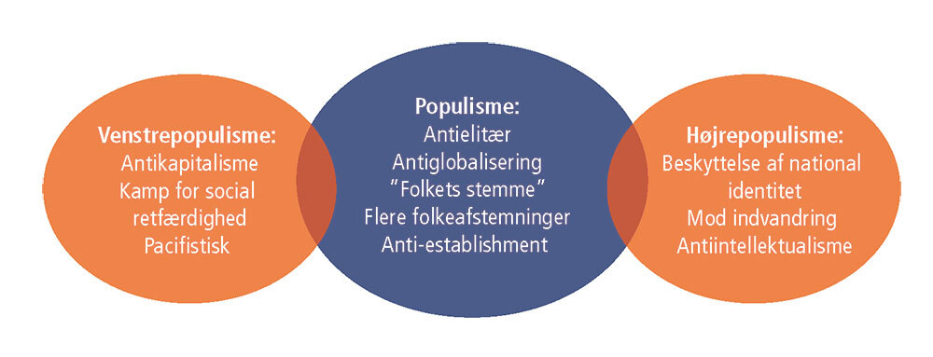
Populisme
Populismens 4 kendetegn
  Folket er populismens vigtigste referenceramme, og eliten er den afgørende modpol.
  Appellerer til folkets direkte inddragelse i politik.
  Populismen er også anti-elite. Det eksisterende politiske system fremstilles som udemokratisk og ofte som svært skelneligt fra et diktatur.
  Anti-global. Globaliseringen ses som en proces, hvor en global elite tiltager sig mere og mere magt på bekostning af verdens fattige eller den nationale identitet.

Slide 3
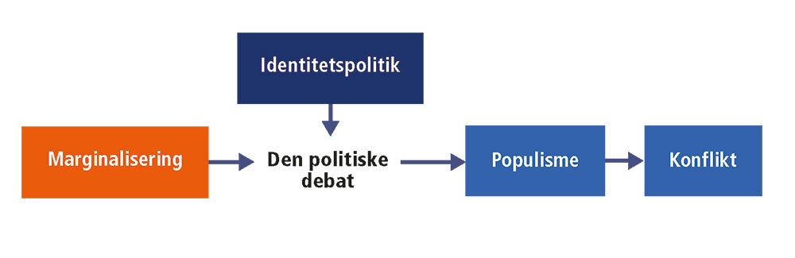
Identitetspolitik
Identitetspolitik:
  En politik, der tager udgangspunkt i en bestemt gruppes religion, etnicitet, seksualitet eller nationalitet, og som først og fremmest søger at varetage netop denne gruppes interesser.
  Venstreorienterede udgave af identitetspolitikken er det kampen for forskellige marginaliserede gruppers identitet, der er i centrum.
  Højreorienterede identitetspolitik bliver identitetspolitikken en kamp for en majoritets ret til deres nationale identitet, som de føler er presset af globalisering og indvandring
  Identitetspolitikken, sammen med populisme blive en ond spiral, for når en gruppe vil anerkendes som noget særligt, betyder det samtidig manglende anerkendelse af andre, hvilket kan have alvorlige konsekvenser for et samfunds sammenhængskraft

Slide 4
Undersøgelses- og diskussionsopgave
Læs artiklen Hvad er identitetspolitik egentlig? Måske kan bondekultur, borgerrettighedskampe og Mumidalen gøre os klogere
Parvis:
Hvad er kendetegnende for den identitetspolitiske ordbog? Hvilke temaer tages op i ordbogen?
Hvordan kan identitetspolitikken, ifølge artiklen, true samfundets sammenhængskraft?
Hvordan er politik bundet op på et spørgsmål om identitet?
Hvordan kan vi anskue identitetspolitikken som noget positivt?
Hvad synes du/I? Er identitetspolitikken en positiv eller negativ tendens?

Slide 5
Læringsmål – kan du det?
Læringsmål: | Dine noter:
Redegør for hvad populisme er. Redegøre for hvad identitetspolitik er. Forstå både negative og positive elementer ved identitetspolitikken Indgå i en åben diskussion med andre.

